Slide 1
Презентация опыта работы
Эффективные формы привлечения родителей к деятельности ДОУ
Воспитатель МБДОУ №113
Силуянова Наталья Александровна
Первая квалификационная категория

Slide 2
«Кто берется давать наставления, должен считать себя искуснее тех, кому он их дает: малейшая его погрешность заслуживает порицания»
Рене Декарт

Slide 3
ФГОС ДО: «Нужно, чтобы родители и общественность имели представление о том, каким должно быть образование вообще и в дошкольной организации в частности»
Обеспечение сотрудничества между ДОО и родителями может осуществляться самыми различными способами, одним из которых является включение самих родителей в создание информационных продуктов по реализации нового Федерального государственного образовательного стандарта дошкольного образования.
Информационные продукты и услуги должны соответствовать следующим параметрам: полнота, своевременность, достоверность, доступность, защищенность, эргономичность, адресность, временные затраты на подготовку и использование информационного сообщения, оперативность, комфортность, эстетичность, современный дизайн, фирменный стиль и др.

Slide 4
Не секрет, что в нашем современном мире, педагоги все реже могут обходиться без участия родителей. Формы участия:
ТРАДИЦИОННЫЕ
НЕТРАДИЦИОННЫЕ

Slide 5
коллективные (родительские собрания, конференции, «Круглые столы» ,мастер-классы,флэшмобы и др.)
индивидуальные (педагогические беседы с родителями, встречи с администрацией);
наглядно-информационные (записи на магнитофон бесед с детьми, видеофрагменты организации различных видов деятельности, режимных моментов, ННОД, фотографии, выставки детских работ, стенды, ширмы, папки-передвижки, онлайн страницы в социальных сетях, родительские уголки).

Slide 6
Озвучим возникшую проблему:
НИЗКАЯ ПОСЕЩАЕМОСТЬ РОДИТЕЛЬСКИХ СОБРАНИЙ!!!
ОДНОТИПНОСТЬ ПРОВЕДЕНИЯ СОБРАНИЙ!!!
ПРОИЗВОДСТВЕННАЯ ЗАНЯТОСТЬ
НЕТ ЗАИНТЕРЕСОВАННОСТИ В ВОСПИТАНИИ РЕБЕНКА(ПРОБЛЕМНЫЕ СЕМьИ)
ОГРАНИЧЕНИЕ ВРЕМЕНИ ОБЩЕНИЯ МЕЖДУ РОДИТЕЛЯ- МИ(законными представителями)
ИЗБЕЖАНИЕ РОДИТЕЛЬСКИХ СОБРАНИЙ(ПРОБ-ЛЕМНЫЕ СЕМЬИ)
ИЗБЕЖАНИЕ
ПРИНЯТИЯ
РЕШЕНИЙ

Slide 7
Цель и задачи работы с родителями в группе «Ягодка»:
Способствовать плодотворному, доверительному сотрудничеству педагогов и родителей группы с целью совершенствования и развития дуальных (дополняющих друг друга)отношений.

Slide 8
ЗАДАЧИ:
Развивать доверительные отношения между воспитателями и родителями группы.
Способствовать активному посещению мероприятий в группе.
Совершенствовать взаимодействие детского сада и семьи разными способами общения.

Slide 9
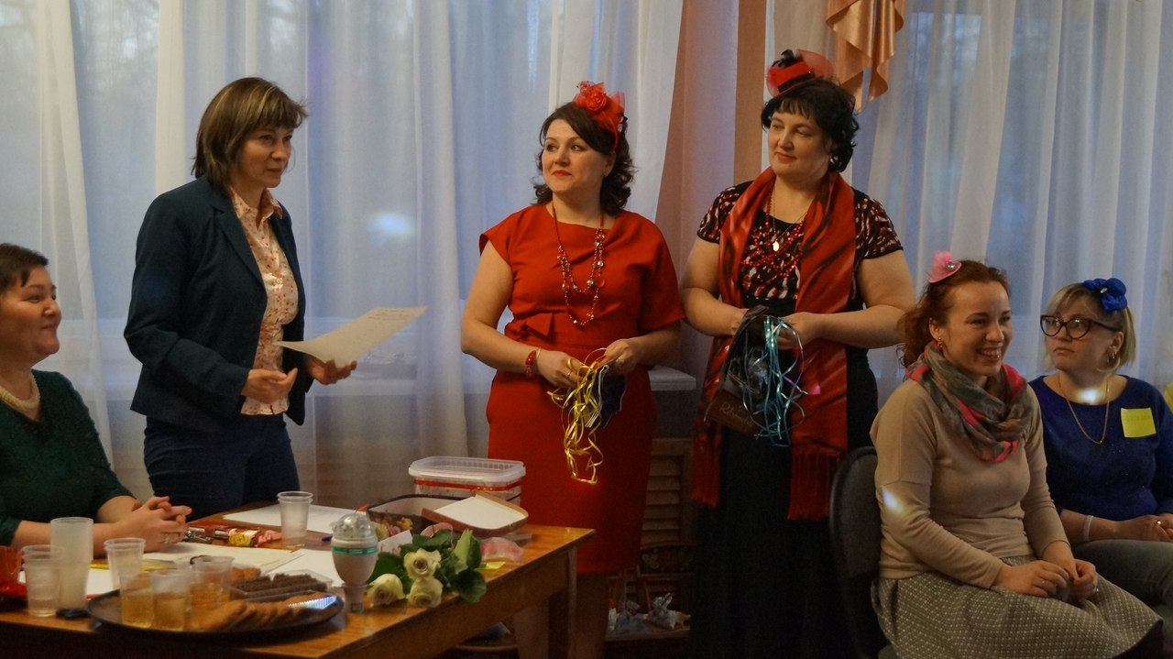
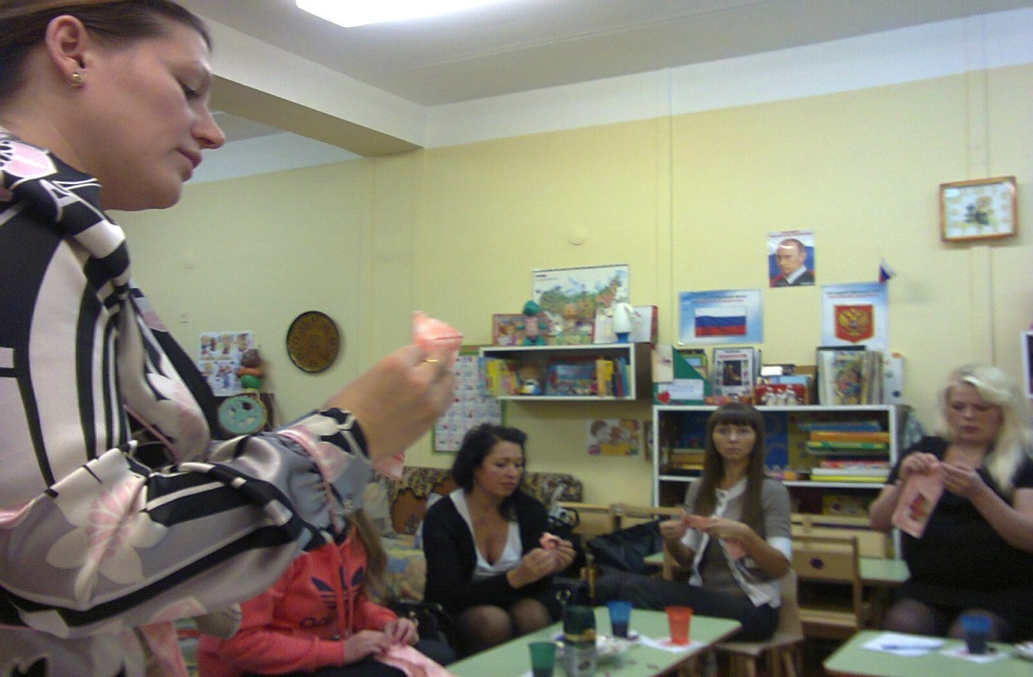
Некоторые формы используемые в работе с родителями нашей группы:
Особой популярностью как у педагогов, так и у родителей пользуются нетрадиционные формы общения с родителями.
Они построены по типу телевизионных и развлекательных программ, игр и направлены на установление неформальных контактов с родителями, привлечение их внимания к детскому саду. Родители лучше узнают своего ребенка, поскольку видят его в другой, новой для себя обстановке, сближаются с педагогами.

Slide 12
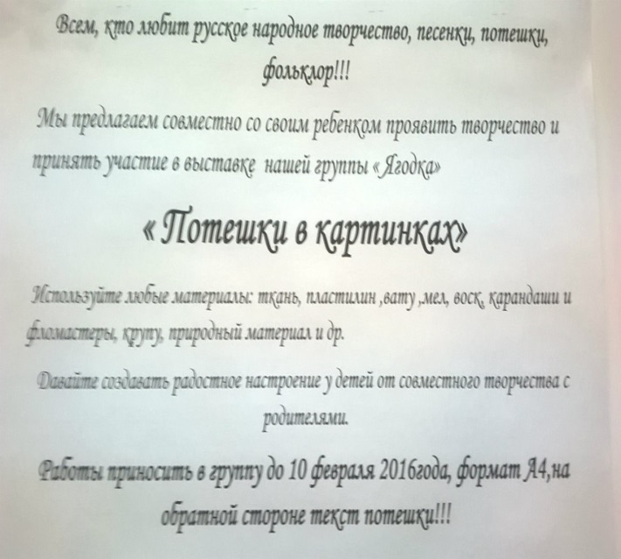
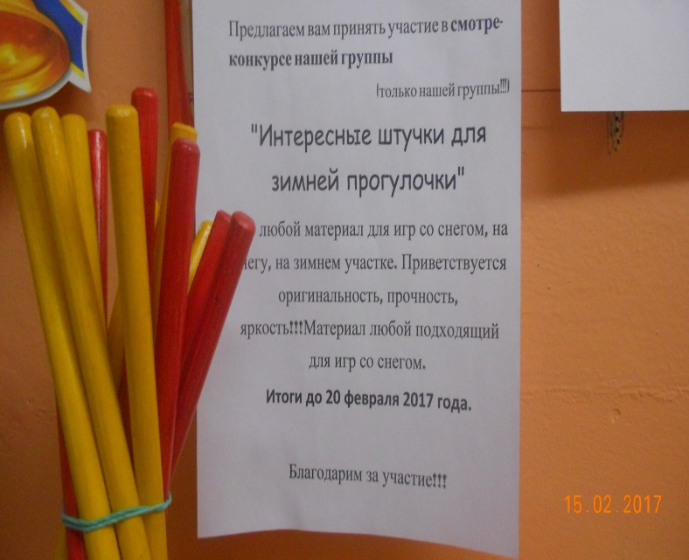
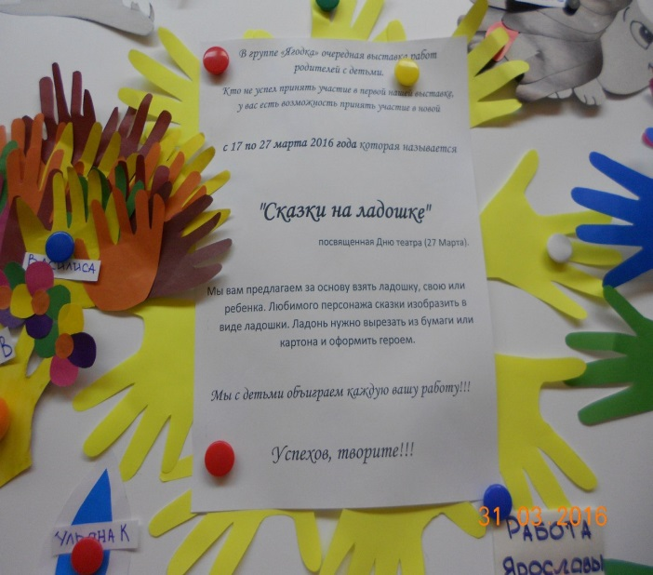
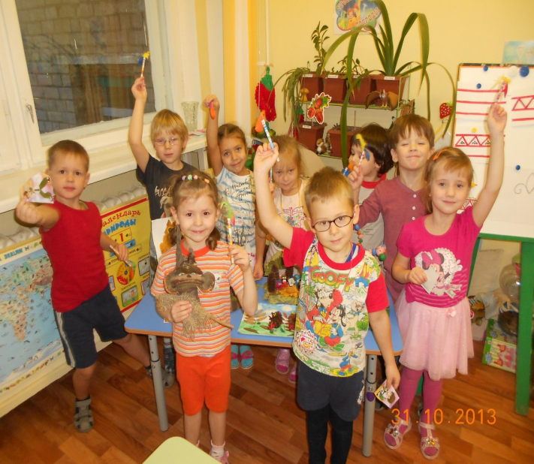
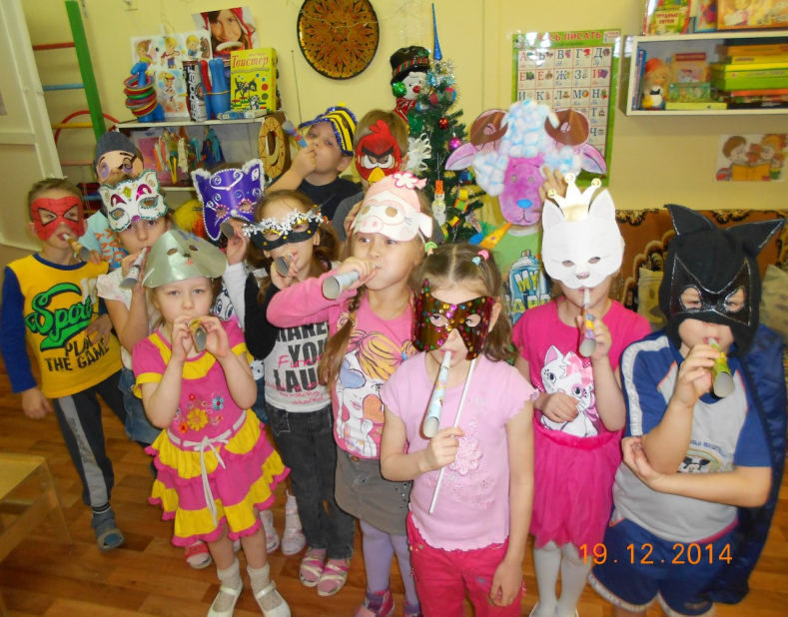
Привлечение родителей к смотрам-конкурсам нашей группы

Slide 13
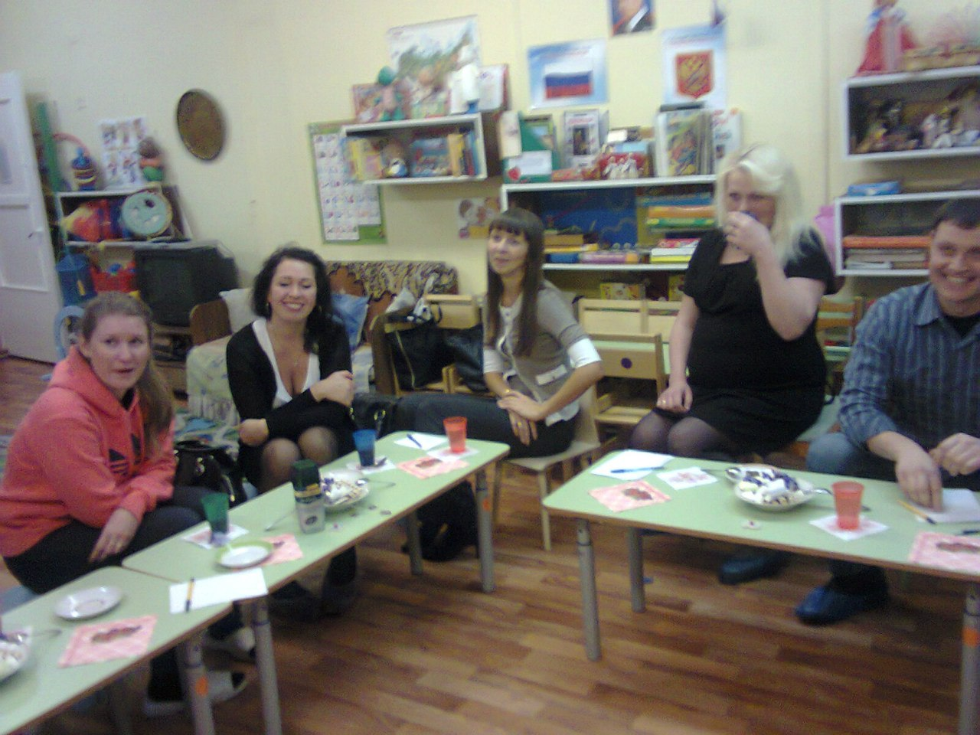
Нетрадиционные родительские собрания:
«Собрание-кафе» «Собрание-вечеринка»

Slide 14
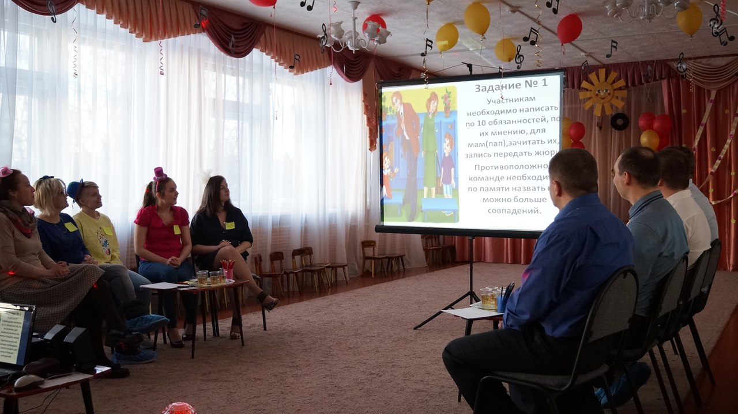
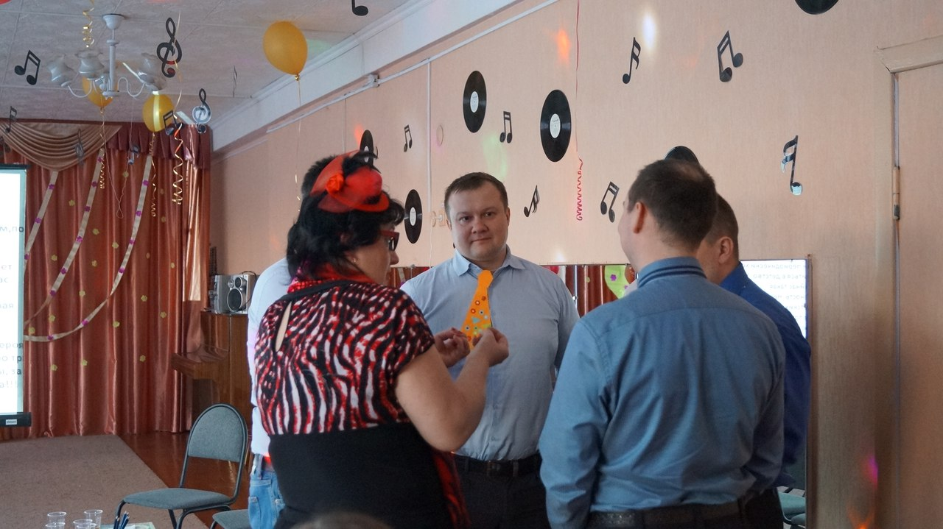
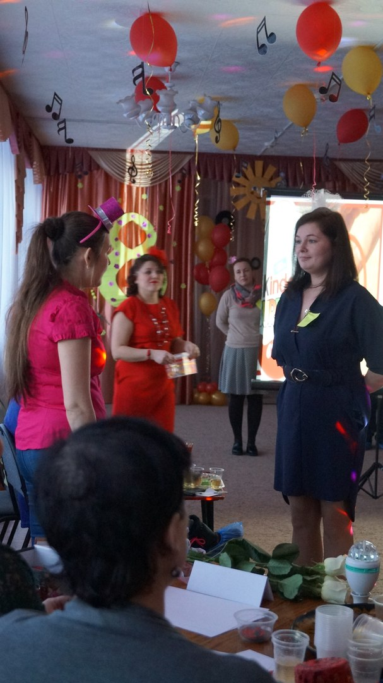

Slide 15
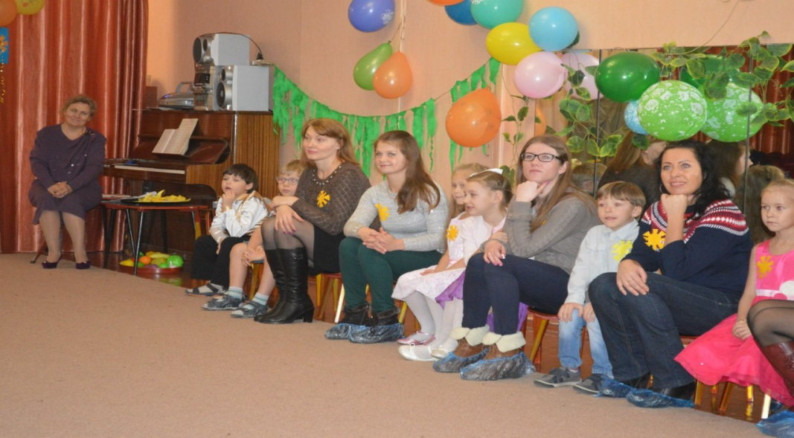
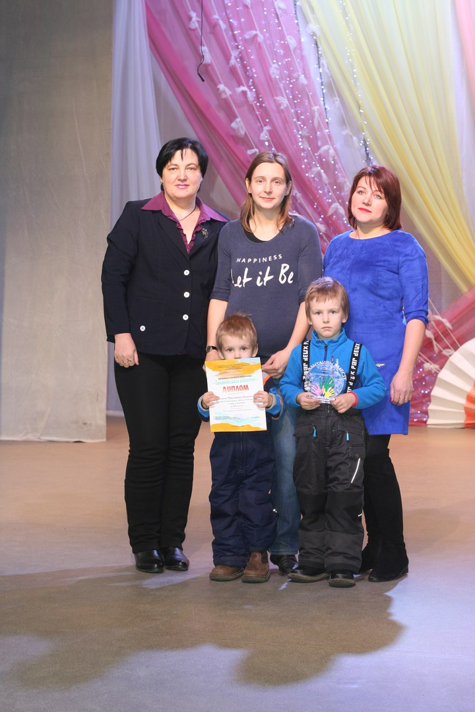
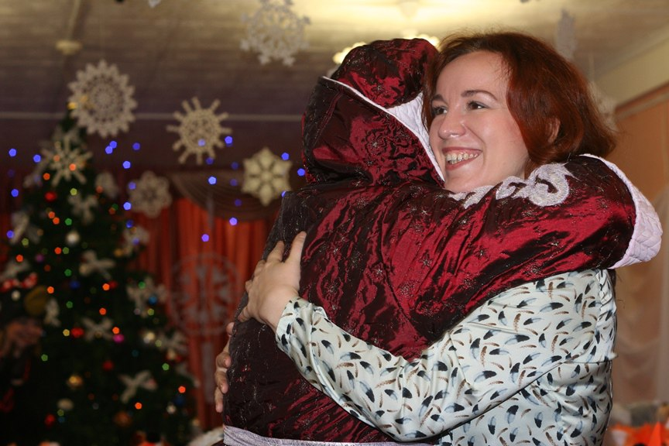
Проведение досугов:

Slide 16
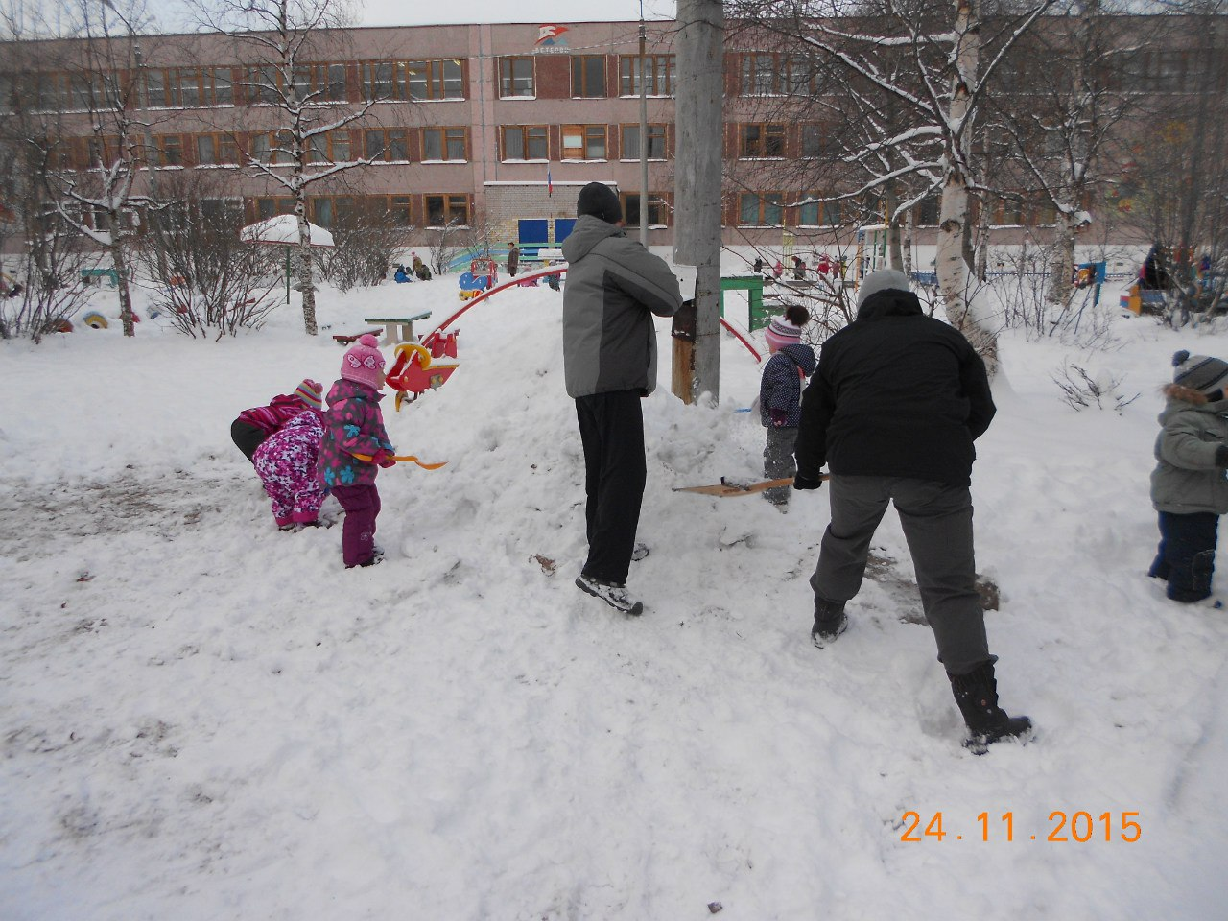
Помощь в оформлении участка группы:

Slide 17
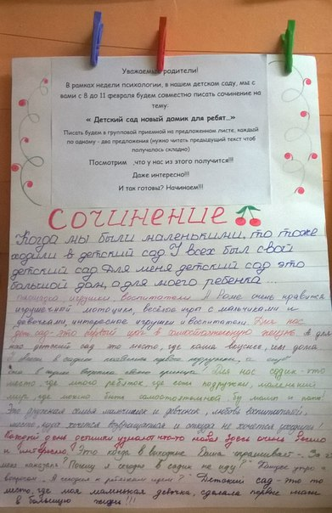
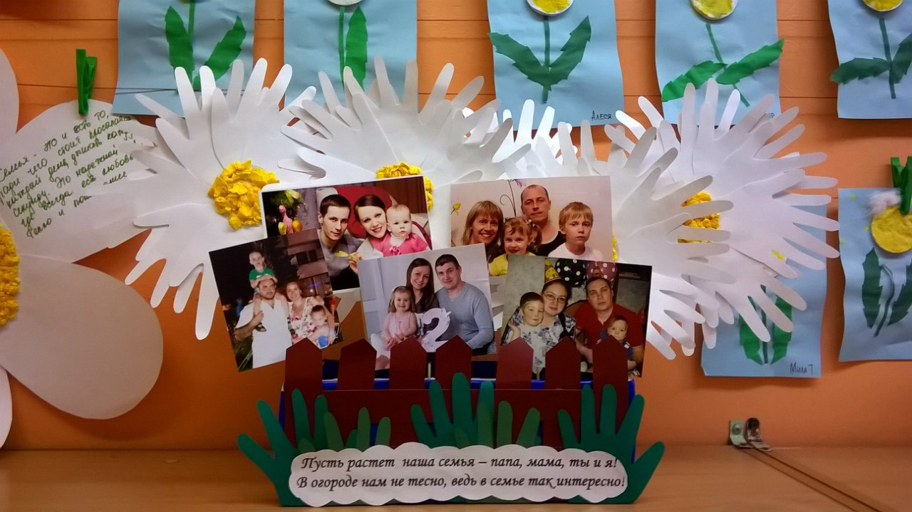
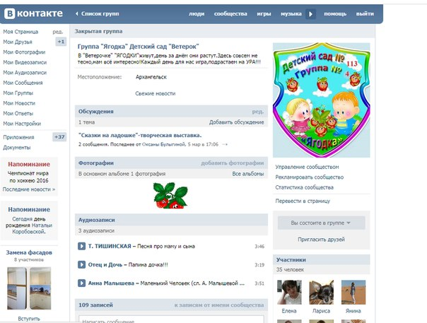
Совместные формы межличностного общения(вербальные и невербальные)

Slide 18
Результаты форм привлечения родителей к совместной деятельности:
РОСТ ПОСЕЩАЕМОС-ТИ РОДИТЕЛЯМИ МЕРОПРИЯТИЙ ДОО
СНИЖЕНИЕ УРОВНЯ ПАССИВНОГО ОТНОШЕНИЯ К СОВМЕСТНОЙ РОДИТЕЛЬСКОЙ ДЕЯТЕЛЬНОСТИ В ДОО
РАЗВИТИЕ ДОВЕРИТЕЛЬНЫХ,ПАРТНЁРСК-ИХ ОТНОШЕНИЙ ВОСПИТАТЕЛЬ-РОДИТЕЛЬ.

Slide 19
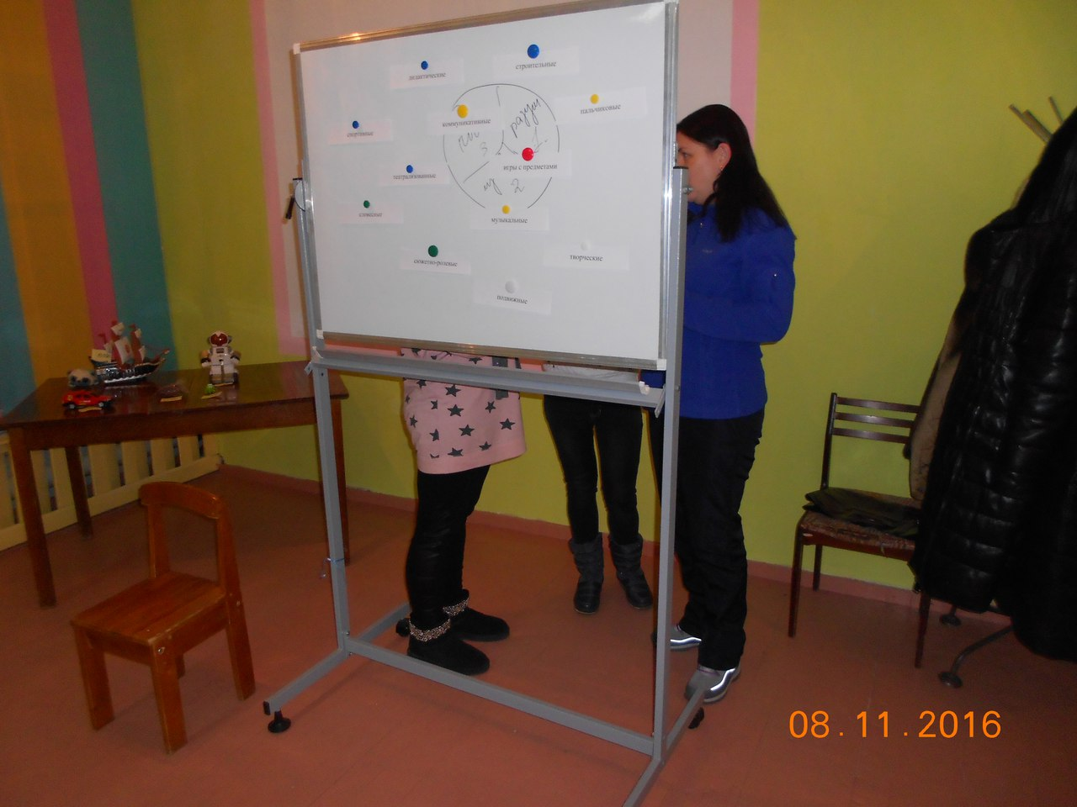
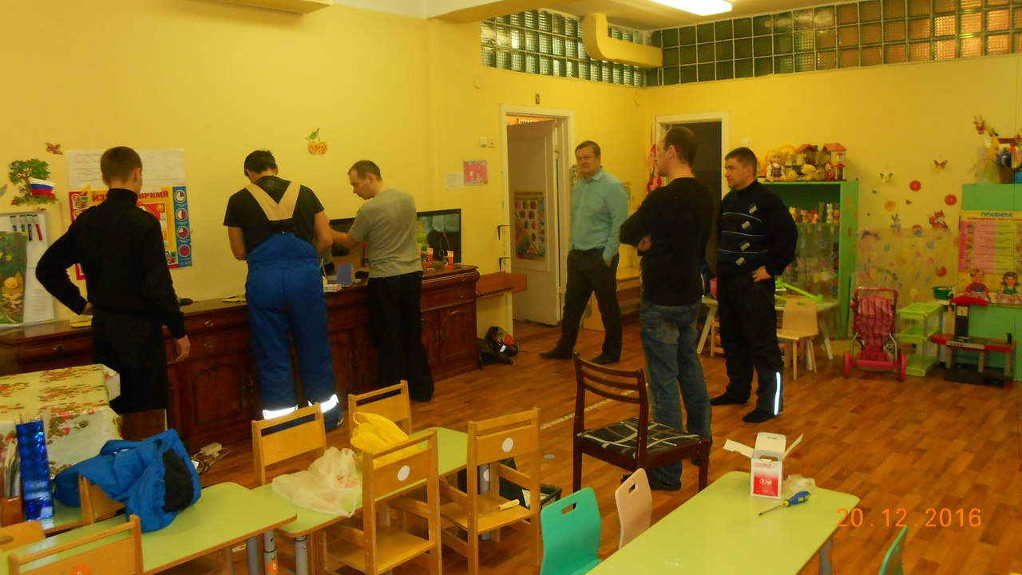
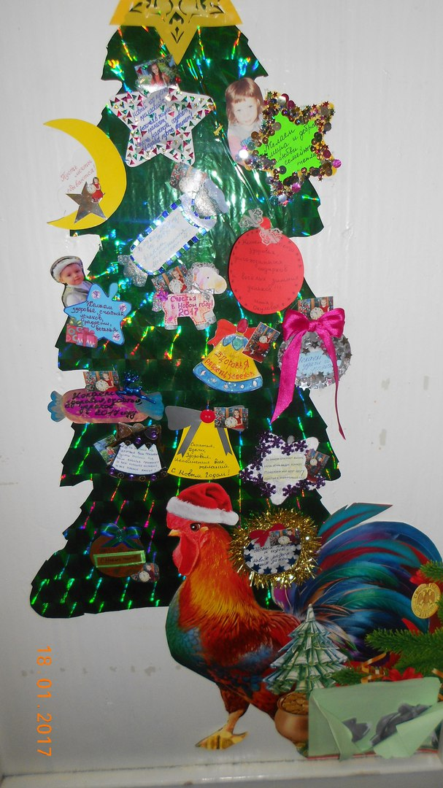

Slide 20
Вывод:В детском саду педагогам необходимо формировать не только детский коллектив, но и родительский, способный эффективно сотрудничать с ДОО в интересах развития детей!!!

